Slide 1

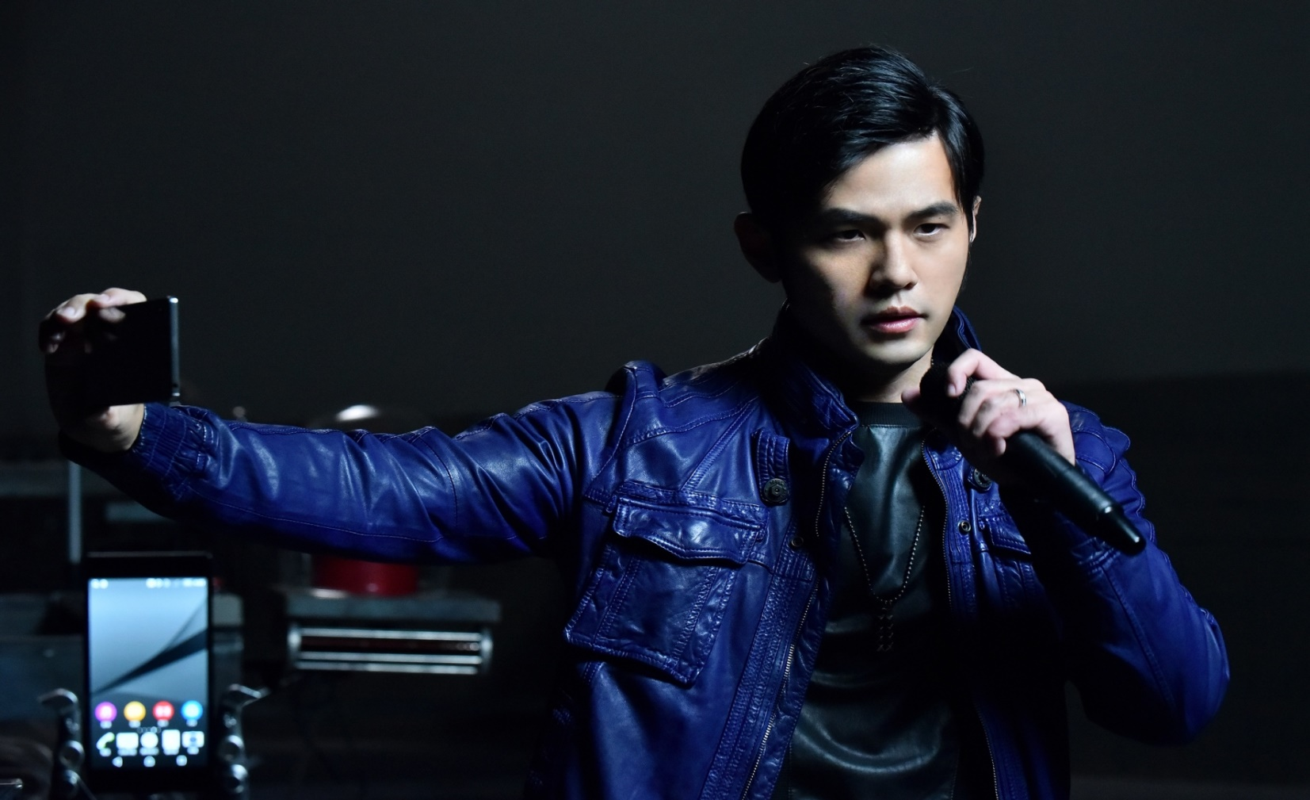

晶華社區
5
首頁
住戶資料管理
包裹管理
我的訊息
演唱會好好聽 杰倫我愛你
預約審核 : 1 件
違規文章審核 : 1 件
快
訊
維修審核: 5 件
新訊息: 5 封

Slide 2
晶華社區
5
公共設施管理
維修管理
社區行事曆
社區討論區
演唱會好好聽 杰倫我愛你
預約審核 : 1 件
違規文章審核 : 1 件
快
訊
維修審核: 5 件
新訊息: 5 封

Slide 3
晶華社區
5
社區討論區
社區相簿
演唱會好好聽 杰倫我愛你
預約審核 : 1 件
違規文章審核 : 1 件
快
訊
維修審核: 5 件
新訊息: 5 封

Slide 4
晶華社區
5
首頁
住戶資料管理
包裹管理
我的訊息
新增住戶
刪除住戶
修改住戶

Slide 5


新增住戶
5
帳號 :
A棟 2 號 10 樓
密碼 :
123456
確定新增

Slide 6
刪除住戶
5
帳號 :
A棟 1 號 1樓------------------------------------------
修改帳號 :
重設密碼 :
修改完成

Slide 7
新增住戶
5
帳號 :
A棟 1 號 1樓------------------------------------------
確定刪除 !

Slide 8





設定
5
物業管理員
我的帳戶
說明
意見
設定
Load Out

Slide 9

我的帳戶
5
帳號 : 物業管理員
密碼 : 123456
更改密碼
編輯自我介紹

Slide 10
更改密碼
5
輸入舊密碼 :
輸入新密碼 :
確認新密碼 :
送出

Slide 11

設定
5
音效
提醒
提醒通知
鈴聲
震動
黑名單(99)

Slide 12




通知
5
有一項新公告
2017-11-23 下午12:30
有一項待領取包裹
2017-01-19 上午10:30
您有一封新信件
2017-01-18 上午9:30
今天晚上有中秋晚會
2016-11-23 上午8:30

Slide 13
晶華社區
5
預約/維修紀錄
公共設施管理
行事曆
公共設施設定
預約申請審核

Slide 14
晶華社區
5
預約/維修紀錄
公共設施管理
行事曆
公共設施設定
預約申請審核

Slide 15

預約申請審核
5
請選擇類別
搜尋
預約申請審核
圖書館 星期五 下午兩點
圖書館 星期五 下午兩點
圖書館 星期五 下午兩點
圖書館 星期五 下午兩點
圖書館 星期五 下午兩點
圖書館 星期五 下午兩點

Slide 16
預約申請審核
5
請選擇類別
搜尋
預約申請審核
圖書館 星期五 下午兩點
申請人˙ : A棟1號1樓
申請人數 : 5人
使用時間: 30分鐘
審核通過
審核不通過

Slide 17
預約申請審核
5
請選擇類別
搜尋
已審核紀錄
圖書館 星期五 下午兩點
圖書館 星期五 下午兩點
圖書館 星期五 下午兩點
圖書館 星期五 下午兩點
圖書館 星期五 下午兩點
圖書館 星期五 下午兩點

Slide 18

預約申請審核
5
請選擇類別
搜尋
已審核紀錄
圖書館 星期五 下午兩點
申請人˙ : A棟1號1樓
申請人數 : 5人
申請項目: 圖書館
使用時間: 30分鐘
審核通過

Slide 19
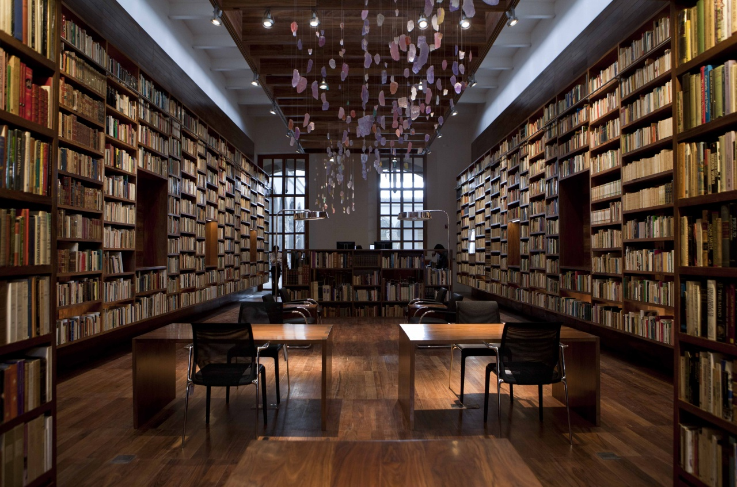
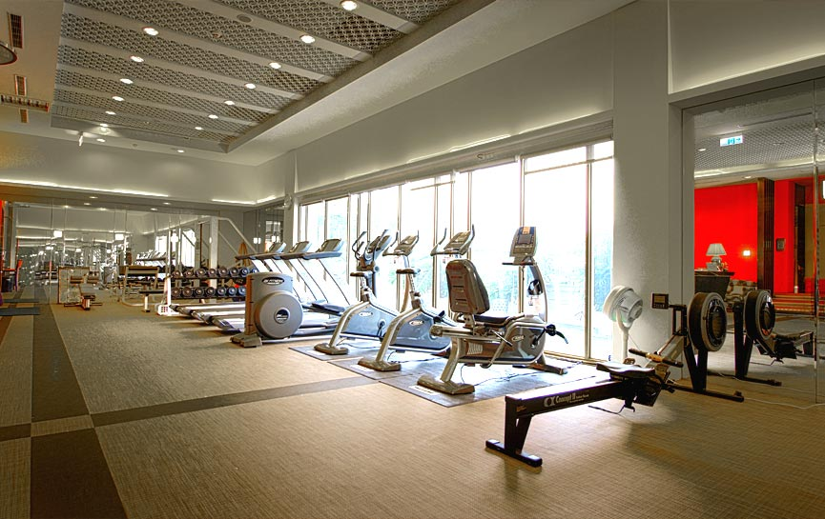
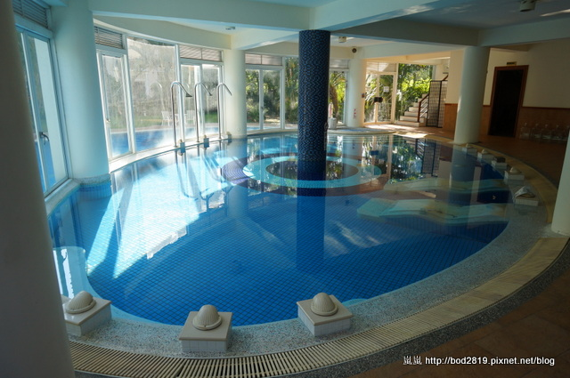
5
晶華社區
5
公共設施設定

Slide 20
公共設施設定
5
設定開放日:
一
二
三
四
五
六
日
開始:
11:00
結束:
22:00
周休
開放人數:
20
完成

Slide 21

公共設施設定
5
設定開放日:
一
二
三
四
五
六
日
開始:
11:00
結束:
22:00
設定成功
周休
開放人數:
20
完成

Slide 22
報修細項
5
5
晶華社區
維修管理
請選擇類別
搜尋
維修申請審核
樓梯間 星期五 下午兩點
圖書館 星期五 下午兩點
圖書館 星期五 下午兩點
圖書館 星期五 下午兩點
圖書館 星期五 下午兩點
圖書館 星期五 下午兩點

Slide 23

5
預約申請審核
5
5
報修細項
晶華社區
維修管理
請選擇類別
搜尋
維修申請審核
樓梯間 星期五 下午兩點
申請人˙ : A棟1號1樓
維修原因 : ……….
發生地點 : 樓梯間
需維修
不需維修

Slide 24
5
預約申請審核
5
5
報修細項
晶華社區
維修管理
A棟13號7樓
維修申請審核
已審核紀錄
樓梯間 星期五 下午兩點
申請人˙ : A棟1號1樓
維修原因 : 太多海鮮
發生地點 : 樓梯間
圖書館 星期五 下午兩點
圖書館 星期五 下午兩點
圖書館 星期五 下午兩點

Slide 25
預約申請審核
5
負責人員資料
負責人姓名 :
負責人電話 :
審核通過
審核不通過
確認
取消

Slide 26
5
預約申請審核
5
5
報修細項
晶華社區
維修管理
維修申請審核
已審核紀錄
負責人資料
負責人姓名 :
圖書館 星期五 下午兩點
申請人˙ : A棟1號1樓
負責人電話 :
同意
申請人數 : 5人
使用時間: 30分鐘
不同意
圖書館 星期五 下午兩點
不需維修
圖書館 星期五 下午兩點
確認
圖書館 星期五 下午兩點

Slide 27





晶華社區
5
公共設施預約/維修
討論區
相簿
某棟某樓家裡的寵物好吵
2
某棟某樓家裡的寵物好吵
2
社區花園居然有人亂丟垃圾
2
大半夜還有人在唱歌好吵
2
電梯壞了回家要爬好高
2

Slide 28

某棟某樓家裡的寵物好吵
5
幹幹幹幹幹幹幹幹幹幹幹幹幹幹幹幹幹幹幹幹幹幹幹幹幹幹幹幹幹幹幹幹幹幹幹幹幹幹幹幹幹幹幹幹幹幹幹幹幹幹幹幹幹幹幹幹幹幹幹幹幹幹幹幹幹幹幹幹幹幹幹幹幹幹幹幹幹幹幹幹幹幹幹幹幹幹幹幹幹幹幹幹幹幹幹幹幹幹幹幹幹幹幹幹幹幹幹幹幹幹幹幹幹幹幹幹幹幹幹幹幹幹幹幹幹幹幹幹幹幹幹幹幹幹幹幹幹幹幹幹幹幹幹幹幹幹幹幹幹幹幹幹幹幹幹幹幹幹幹幹幹幹幹幹幹幹幹幹幹幹幹幹幹幹幹幹幹幹幹幹幹幹幹幹幹幹幹幹幹幹幹幹幹幹幹幹幹幹幹幹幹幹幹幹幹幹幹幹幹幹幹幹幹幹幹幹幹幹幹幹幹幹幹幹幹幹幹幹幹幹幹幹幹幹幹幹幹幹幹幹幹幹幹幹幹幹幹幹幹幹幹幹幹幹幹幹幹幹幹幹幹幹幹幹幹幹幹幹幹幹幹幹幹幹幹幹幹幹幹幹幹幹幹幹幹幹幹幹幹幹

Slide 29
某棟某樓家裡的寵物好吵
5
幹幹幹幹幹幹幹幹幹幹幹幹幹幹幹幹幹幹幹幹幹幹幹幹幹幹幹幹幹幹幹幹幹幹幹幹幹幹幹幹幹幹幹幹幹幹幹幹幹幹幹幹幹幹幹幹幹幹幹幹幹幹幹幹幹幹幹幹幹幹幹幹幹幹幹幹幹幹幹幹幹幹幹幹幹幹幹幹幹幹幹幹幹幹幹幹幹幹幹幹幹幹幹幹幹幹幹幹幹幹幹幹幹幹幹幹幹幹幹幹幹幹幹幹幹幹幹幹幹幹幹幹幹幹幹幹幹幹幹幹幹幹幹幹幹幹幹幹幹幹幹幹幹幹幹幹幹幹幹幹幹幹幹幹幹幹幹幹幹幹幹幹幹幹幹幹幹幹幹幹幹幹幹幹幹幹幹幹幹幹幹幹幹幹幹幹幹幹幹幹幹幹幹幹幹幹幹幹幹幹幹幹幹幹幹幹幹幹幹幹幹幹幹幹幹幹幹幹幹幹幹幹幹幹幹幹幹幹幹幹幹幹幹幹幹幹幹幹幹幹幹幹幹幹幹幹幹幹幹幹幹幹幹幹幹幹幹幹幹幹幹幹幹幹幹幹幹幹幹幹幹幹幹幹幹幹幹幹幹幹
確認移除

Slide 30




發表文章
5

Slide 31

新增包裹資料
5
輸入編號:
輸入住戶:
櫃台負責人:
A棟1號1樓
確定

Slide 32
修改包裹資料
5
編號: 9527
輸入住戶:
更改狀態:
櫃台負責人:
A棟1號1樓
待領取包裹
確定

Slide 33
簽收包裹
5
包裹資料
輸入編號:
輸入住戶:
櫃台負責人:
A棟1號1樓
領取人簽名/代收人簽名
請在此區塊中簽名
確定

Slide 34

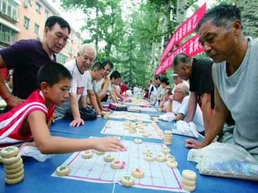
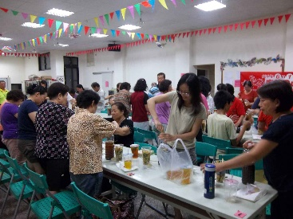
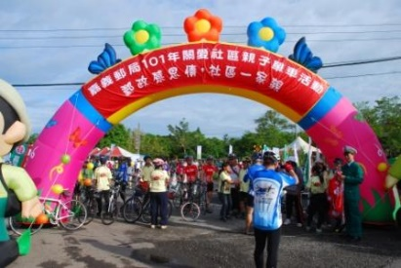
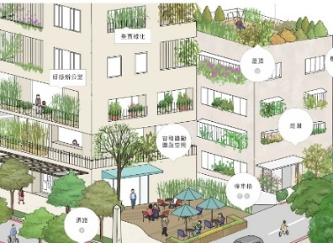
晶華社區
5
社區討論區
社區相簿
2017/12
2017/11
2017/10

Slide 35
新增相簿
5
相簿名稱 :

Slide 36
相簿
5
2017/12
2017/11
2017/10

